Slide 1
每周报告8.23
1.功能集成——荧光细胞团计数功能的集成
2.模拟采样——尝试编写代码进行模拟量采样
3.发票整理——整理近两个月的材料发票

Slide 2
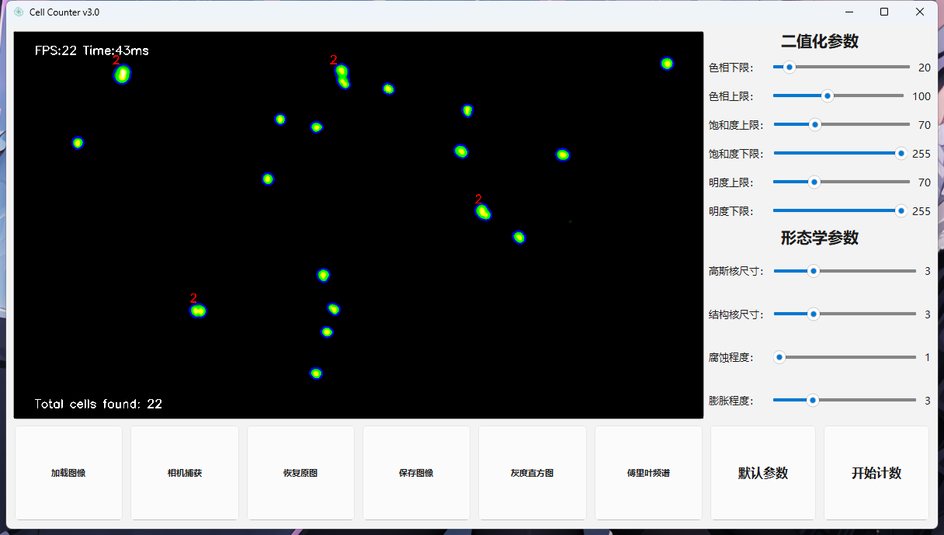
1.功能集成——荧光细胞团计数功能的集成
对团状细胞的数量估计算法测试单元进行软件集成。在原有算法基础上添加了新的流程，经测试，在细胞数在20左右时，每帧图像的处理耗时增加10ms左右。
实现该功能的新增流程
调整图像尺寸
高斯模糊
颜色空间转换
建立二值掩模
形态学操作
轮廓检测
计数轮廓面积
轮廓面积排序
设置基准与增益
估算轮廓细胞数
标签绘制
性能监控
显示结果

Slide 3
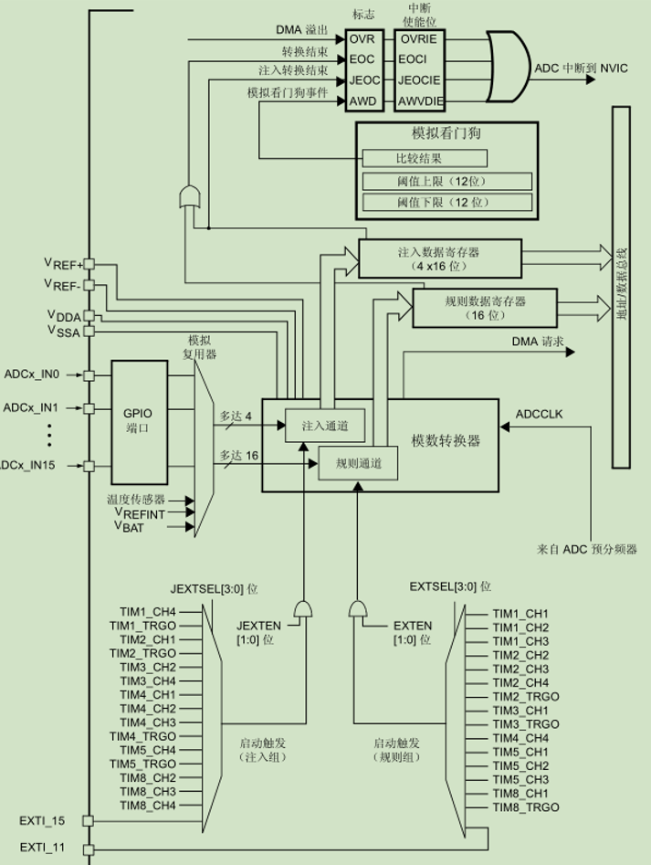
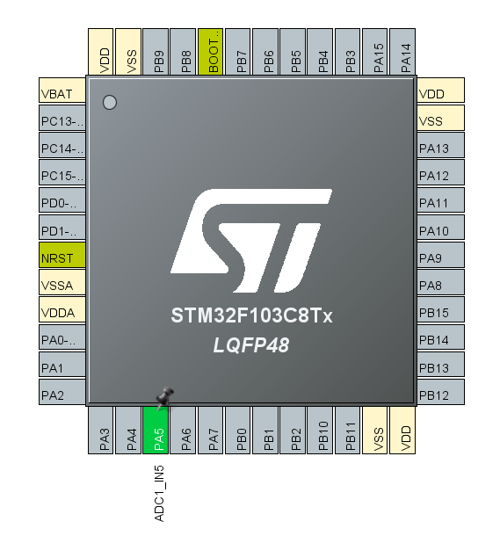
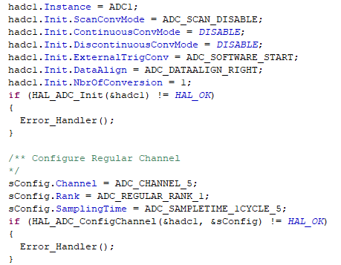
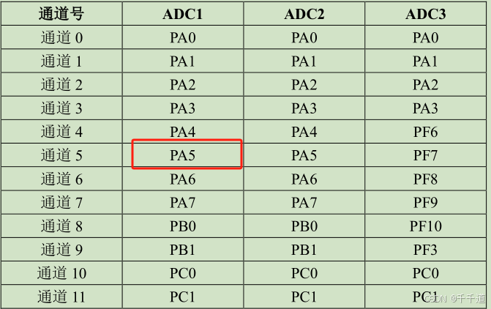
2.模拟采样——尝试编写代码进行模拟量采样
查阅相关资料，研究尝试使用高精度微控制器的模拟量采集功能。

Slide 4
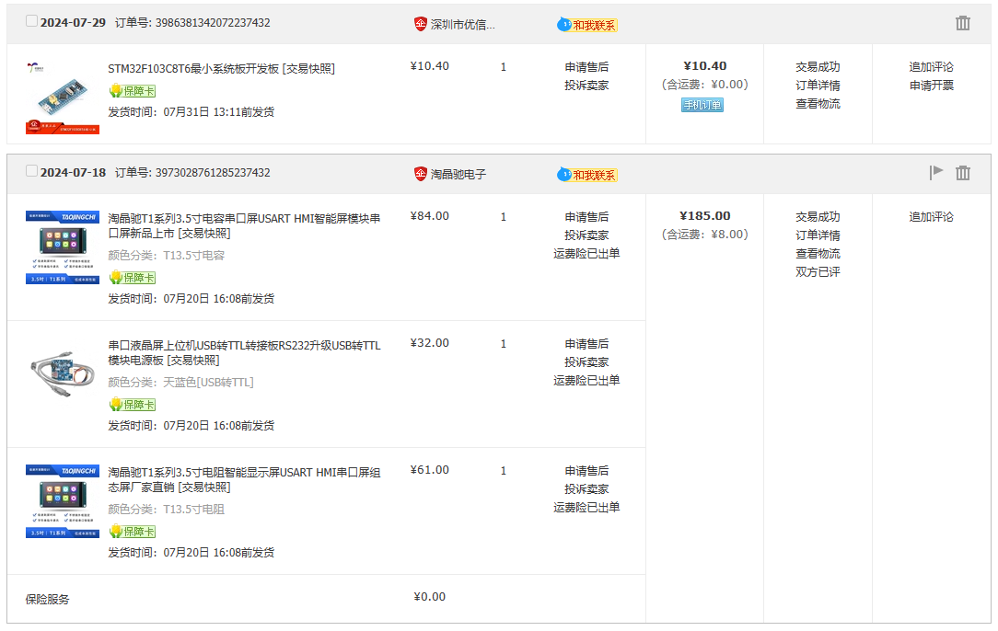
3.发票整理——整理近两个月的材料发票
整理了近两个月的材料报销发票，总值在600元左右。

